Slide 1

Lógica de Programación y Laboratorio
Sesión 8
Sebastian Montoya Villada

Slide 2

Técnicas de Demostración
El arte riguroso de construir un argumento matemático infalible.

Slide 3


¿Qué es una Demostración Matemática?
Concepto Fundamental
Elementos Clave
Una demostración es un argumento lógico riguroso que establece la verdad innegable de una proposición matemática, eliminando cualquier rastro de ambigüedad o intuición empírica.
Axiomas: Verdades evidentes y fundamentales aceptadas universalmente sin necesidad de demostración.
Hipótesis: Las condiciones iniciales, premisas o los supuestos dados explícitamente en el problema.
Al igual que un detective forense, un matemático parte de pistas irrefutables y aplica reglas deductivas estrictas para construir un caso donde la conclusión sea la única posibilidad lógica.
Tesis (Conclusión): La proposición final que se desea establecer y probar como verdadera.
Reglas de Inferencia: Los pasos lógicos válidos que conectan firmemente la hipótesis con la tesis.

Slide 4






El Propósito de las Demostraciones
Base Sólida
Validación Absoluta
Verdad Universal
Constituyen los cimientos inquebrantables de toda la matemática teórica, la lógica formal y la arquitectura fundamental de las ciencias computacionales modernas.
Permiten verificar analíticamente que los nuevos teoremas, las propiedades geométricas y los algoritmos propuestos son estrictamente correctos y no presentan fallas.
Garantizan de manera irrevocable que un resultado deducido es cierto de manera absoluta, siempre y en todo lugar, independientemente del contexto o del observador.

Slide 5

Mapa de Rutas hacia la Verdad
1. Demostración Directa
El camino más recto y lineal. Partimos de asumir que la hipótesis (A) es verdadera para llegar, mediante pasos deductivos y cálculos algebraicos, directamente a la conclusión (B).
2. Demostración Indirecta
Un desvío lógico y astuto (Contrapositiva). En lugar de probar que A implica B, demostramos que si la conclusión B no ocurre, entonces la hipótesis A tampoco pudo haber ocurrido.

Slide 6

Mapa de Rutas hacia la Verdad
3. Por Contradicción
El método de reducción al absurdo. Suponemos temporalmente que la proposición original es falsa, y desarrollamos la lógica hasta llegar a un resultado matemáticamente absurdo o imposible.
4. Por Contraejemplo
La ruta más rápida y contundente para refutar. Consiste en encontrar un solo caso específico, un único valor o situación, donde la afirmación general propuesta no se cumple.

Slide 7


Enfoque: La Demostración Directa
¿En qué consiste?
Estructura Lógica del Procedimiento
Se parte de la certeza absoluta de que la hipótesis principal (P) es verdadera y se acepta como hecho.
•
Paso 1 (Asumir P): Se acepta la hipótesis P como nuestro punto de partida validado.
Mediante una cadena de pasos lógicos rigurosamente justificados, manipulaciones algebraicas y definiciones previas, se llega directamente a formular la conclusión (Q).
•
Paso 2 (Desarrollar): Se aplican reglas formales, axiomas, teoremas previos y definiciones matemáticas conocidas.
Uso ideal: Es el método de preferencia cuando la conexión matemática y algebraica entre la hipótesis P y la conclusión Q es evidente y trazable.
•
Paso 3 (Llegar a Q): Se procesa la información hasta mostrar que la conclusión Q es el resultado final ineludible.
•
Paso 4 (Concluir): Se afirma formalmente que, por tanto, P implica Q (P → Q).

Slide 8
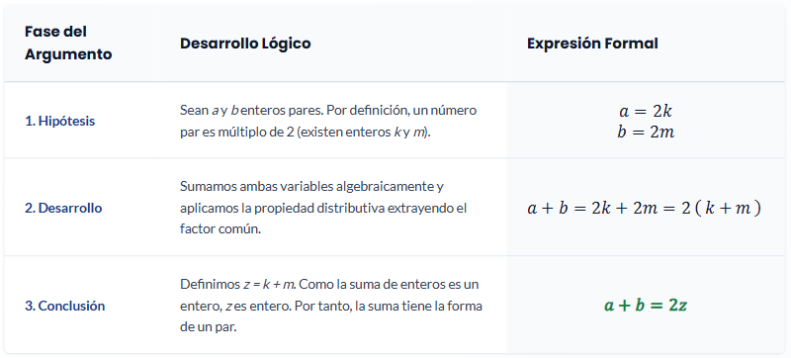
Ejemplo 1: La Suma de dos Pares
Proposición: "La suma de dos números enteros pares siempre es un número par."

Slide 9
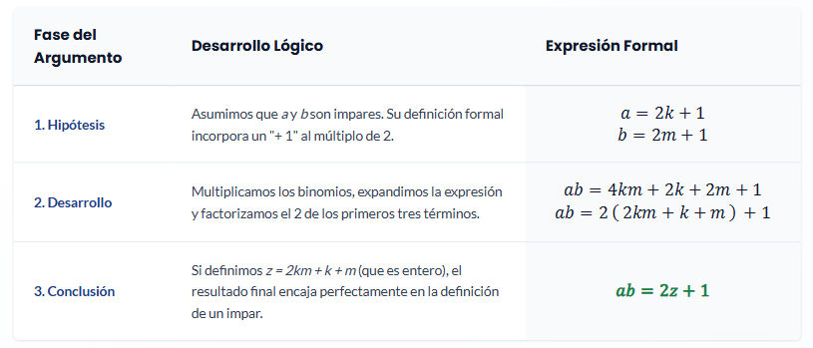
Ejemplo 2: Producto de Impares
Proposición: "Si a y b son dos enteros impares, entonces su producto (a * b) también es impar."

Slide 10
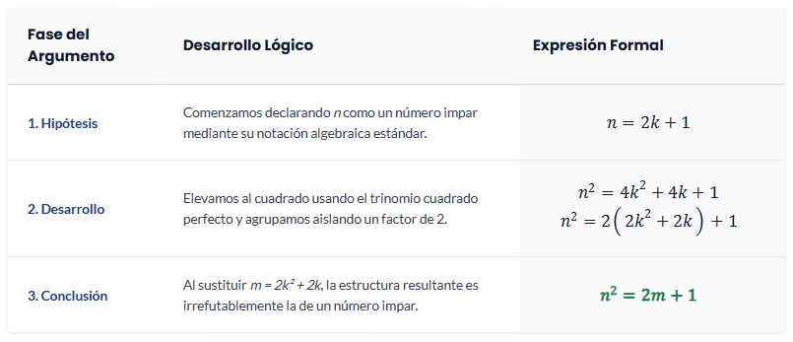
Ejemplo 3: Cuadrado de un Impar
Proposición: "Si n es un entero impar, entonces su cuadrado (n²) también es un número impar."

Slide 11




Método 2: Demostración Indirecta
Tomando un desvío inteligente para llegar a la misma verdad.
¿En qué consiste?
La Equivalencia Clave
A veces, probar directamente que una hipótesis lleva a una conclusión es un camino matemáticamente complicado o bloqueado.
La afirmación original:
Este método aprovecha una equivalencia lógica fundamental: en lugar de probar la afirmación original, probamos su contrarrecíproca.
es lógicamente equivalente a su contrarrecíproca:
¿Cuándo usarlo? Es muy útil cuando la negación de la conclusión (¬Q) nos da un punto de partida algebraico mucho más sólido y fácil de manejar que la hipótesis original (P).

Slide 12



Ejemplo: Divisibilidad
Paso 1: Deconstruir la proposición y armar la contrarrecíproca.
Proposición Original (P → Q):
"Si un número n es divisible por 6, entonces es divisible por 2."
Identificar P y Q
P: "n es divisible por 6" (o matemáticamente: n = 6k)
Q: "n es divisible por 2" (o matemáticamente: n = 2m)
Negar ambas partes (¬Q y ¬P)
¬Q: "n no es divisible por 2" (es decir, n es impar)
¬P: "n no es divisible por 6"
Construir la Contrarrecíproca (¬Q → ¬P)
"Si un número n no es divisible por 2, entonces no es divisible por 6."

Slide 13


Ejemplo: Divisibilidad (Parte 1)
Paso 2.1: El Planteamiento Matemático
Recordatorio: Probamos que "Si n no es divisible por 2, entonces no es divisible por 6."
Hipótesis (Asumir ¬Q)
Asumimos que "n no es divisible por 2". Esto significa inequívocamente que n es un número impar y se puede escribir de la forma algébraica:
(donde k es un número entero)
Planteando la Contradicción
Ahora, para poder llegar a un absurdo, vamos a suponer que la conclusión (¬P) es falsa. Es decir, supongamos temporalmente que n SÍ es divisible por 6.
Si n es divisible por 6, entonces por definición se puede escribir como:
(donde m es un número entero)

Slide 14


Ejemplo: Divisibilidad (Parte 2)
Paso 2.2: Encontrando el Absurdo y Concluyendo
Desarrollo Lógico (La Contradicción)
Igualando las dos expresiones para n que planteamos antes (2k + 1 y 6m), obtenemos la siguiente ecuación:
Si analizamos la ecuación, vemos un problema fundamental. Reescribimos el lado derecho factorizando un 2 para hacerlo evidente:
IMPAR →
← PAR
¡Esto es una contradicción matemática! Un número impar no puede ser igual a un número par.
Conclusión (Llegar a ¬P)
La suposición de que n era divisible por 6 nos llevó a un absurdo. Por lo tanto, esa suposición es falsa, y n no puede ser divisible por 6.

Slide 15



Método 3: Demostración por Contraejemplo
El poder absoluto de una sola excepción para derribar una regla universal.
¿En qué consiste?
Estructura General
Este método se utiliza exclusivamente para demostrar que una proposición universal (aquellas que afirman algo "para todos", "siempre" o "todo x") es matemáticamente FALSA.
Se enuncia claramente la proposición universal a refutar.
Se busca y presenta un caso específico y concreto (el "contraejemplo") que contradice directamente la afirmación.
La lógica dicta que basta con encontrar un solo caso específico que no cumpla la regla propuesta para invalidarla por completo.
Se concluye que, debido a la existencia de este contraejemplo, la proposición original es inherentemente falsa.

Slide 16


Ejemplo 1: Números Primos
Buscando la excepción en la teoría de números.
Proposición Universal a refutar:
"Todos los números primos son impares."
Hipótesis Original: P : n es un número primo.
Conclusión esperada: Q : n es impar.
El Contraejemplo:
El número 2 es primo, pero es par.
2 es divisible solo entre 1 y 2, por lo que cumple la definición de primo.
Conclusión: Como hemos encontrado un solo caso (el número 2) que refuta la afirmación, la proposición universal es falsa.

Slide 17



Ejemplo 2: Reglas de Divisibilidad
Poniendo a prueba una regla común de aritmética elemental.
Proposición a refutar:
"Si la suma de los dígitos de un número es divisible por 3, entonces el número es divisible por 9."
Buscando un caso que SÍ funciona (para entender la regla)
Tomemos el número 27.
- Suma de dígitos: 2 + 7 = 9. (Es divisible por 3 y por 9).
- Divisibilidad: 27 / 9 = 3. (Es divisible por 9).
Este caso cumple la regla, pero no la prueba universalmente. Necesitamos un caso que la rompa.
Búsqueda del Contraejemplo
Busquemos un número cuya suma de dígitos sea un múltiplo de 3, pero el número total no sea múltiplo de 9.
Tomemos el número 21
- Suma de sus dígitos: 2 + 1 = 3. (Sí es divisible por 3).
- ¿Es divisible por 9?: 21 / 9 = 2.33... (No es divisible por 9).

Slide 18


Ejemplo 3: Proposición sobre Álgebra
Aplicando el método para desmentir falsas igualdades.
Proposición a refutar:
"Para dos números reales cualesquiera x e y, si x² = y², entonces x = y."
Análisis de la Proposición
La afirmación sugiere que la única manera en que los cuadrados de dos números sean iguales es si los números base originales también son exactamente el mismo número.
Búsqueda del Contraejemplo
Necesitamos encontrar un par de números x e y donde la condición (x² = y²) sea verdadera, pero la conclusión (x = y) sea falsa. Pensemos en las propiedades de los números negativos.
Tomemos x = 3 e y = -3
La condición x² = y² se cumple perfectamente (9 = 9).
- Comprobamos la conclusión: ¿Es x = y? Claramente 3 ≠ -3.

Slide 19


Método 4: Demostración por Contradicción
La reducción al absurdo como arma lógica suprema.
1. ¿Qué es?
2. Los Pasos Fundamentales:
En este fascinante método, comenzamos suponiendo que lo que queremos probar es FALSO.
A) Asumir temporalmente lo contrario (la negación de la tesis).
Luego, a partir de esa suposición, seguimos pasos lógicos matemáticamente válidos hasta que llegamos a un resultado que es evidentemente ABSURDO o una contradicción flagrante (ej: 1 = 0, o que un número es par e impar a la vez).
B) Desarrollar el argumento deductivo basándose en esa suposición.
C) ¡Encontrar la contradicción matemática ineludible!
D) Concluir formalmente que, por reducción al absurdo, el enunciado original era cierto.
Si nuestra suposición inicial nos lleva a un absurdo, ¡significa que estábamos equivocados! Por lo tanto, la proposición original debe ser VERDADERA.

Slide 20



Ejemplo 1: Geometría por Contradicción
Un triángulo no puede tener dos ángulos rectos.
Proposición a Probar:
"Ningún triángulo euclidiano puede tener más de un ángulo de 90°."
Asumir lo Contrario (La Negación)
Supongamos, por un momento, que un triángulo sí puede tener dos ángulos rectos (de 90°).
Desarrollar el Argumento
Un hecho fundamental de la geometría es que la suma de los tres ángulos internos de un triángulo (A + B + C) es siempre 180°.
Según nuestra suposición, dos de esos ángulos, digamos A y B, miden 90° cada uno.

Slide 21

Ejemplo 1: Geometría por Contradicción
Un triángulo no puede tener dos ángulos rectos.
Encontrar la Contradicción
Hemos llegado a la conclusión matemática de que el tercer ángulo, C, debe medir 0°.
Esto es un absurdo geométrico. Un ángulo de 0° no puede formar un polígono (la figura colapsaría en una sola línea). Esto contradice la definición misma de un triángulo.
La suposición nos llevó a un absurdo. Por lo tanto, queda demostrado que es imposible tener dos ángulos rectos.

Slide 22



Ejemplo 2: Aritmética por Contradicción
El cero no tiene inverso multiplicativo.
Proposición a Probar:
"El número 0 no tiene un inverso multiplicativo."
(El inverso de un número x es un número y tal que x * y = 1).
Asumir lo Contrario (La Negación)
Supongamos que el 0 sí tiene un inverso multiplicativo en los números reales, al que llamaremos c.
Desarrollar el Argumento
Por la definición formal de inverso multiplicativo, si c es el inverso de 0, entonces algebraicamente se debe cumplir obligatoriamente que:

Slide 23

Ejemplo 2: Aritmética por Contradicción
El cero no tiene inverso multiplicativo.
Encontrar la Contradicción
Conocemos una propiedad axiomática fundamental de la aritmética: cualquier número multiplicado por 0 es estrictamente igual a 0. Por lo tanto, 0 · c = 0.
Al igualar ambas premisas, esto nos lleva a la conclusión absurda de que 0 = 1. Esto es una contradicción insalvable en nuestro sistema numérico.
La suposición de que 0 tenía un inverso multiplicativo nos llevó a un absurdo (0=1). Queda demostrado que es imposible.

Slide 24


Diferencia Clave: Indirecta vs. Contradicción
Dos caminos similares en apariencia, pero con destinos lógicos diferentes.
Demostración Indirecta
Demostración por Contradicción
Símbolo Lógico: (¬Q → ¬P)
Símbolo Lógico: (P ∧ ¬Q)
Suposición Inicial: Se asume únicamente que la conclusión es falsa (¬Q).
Suposición Inicial: Se asume que P es verdadera Y simultáneamente Q es falsa.
Proceso: Se construye un camino lógico y directo desde ¬Q hasta llegar impecablemente a demostrar que la hipótesis también es falsa (¬P).
Proceso: Se exploran las consecuencias de esta suposición hasta chocar contra una contradicción lógica innegable (ej: 1=0).
Resultado: No se busca un absurdo. Se prueba una implicación válida y perfectamente estructurada.
Resultado: Se busca deliberadamente "romper" la lógica para demostrar que el escenario imaginado era un absurdo.

Slide 25




Método 5: Demostración por Doble Implicación
Construyendo un puente lógico inquebrantable de dos vías.
¿Cuándo se usa?
Analogía del Contrato
Se utiliza para probar que dos proposiciones matemáticas, P y Q, son lógicamente equivalentes.
Imagina un contrato estricto que dice: "Recibirás el pago (Q) si y solo si completas el trabajo (P)".
Esto se expresa en el lenguaje común como "P si y solo si Q".
Para que este contrato sea válido sin fisuras, te obliga a probar dos escenarios independientes:
•
Si completas el trabajo, entonces te pagan (P → Q).
•
Si te pagan, es la prueba de que completaste el trabajo (Q → P).
Significa que P y Q son inseparables: si una es verdadera, la otra obligatoriamente también lo es, y viceversa.
La Estrategia: Dos Pruebas en Una
Para demostrar P ↔ Q, no hay atajos. Debes realizar dos demostraciones separadas:
1. La "Ida": Probar P → Q 2. La "Vuelta": Probar Q → P

Slide 26


Ejemplo: "n es par ↔ n² es par"
Parte 1: Prueba de Ida (→)
Parte 2: Prueba de Vuelta (←)
A probar: Si n es par, entonces n² es par. Método: Demostración Directa.
A probar: Si n² es par, entonces n es par. Método: Indirecta (más fácil).
1.
Asumimos que n es par. Por definición, para algún entero k.
1.
Contrarrecíproca: Si n NO es par (impar), entonces n² NO es par (impar).
2.
Elevamos al cuadrado ambos lados: .
2.
Asumimos que n es impar. .
3.
Reorganizamos la expresión para evidenciar el factor 2: .
3.
Elevamos al cuadrado: .
4.
Como 2k² es un entero, hemos demostrado que n² es de la forma 2*(entero), lo que significa que n² es par.
4.
Reorganizamos: .
5.
Esta expresión es de la forma 2*(entero)+1, lo que significa que n² es impar.

Slide 27


Ejercicios para Práctica Independiente (Parte 1)
¡Es tu turno de aplicar las técnicas y demostrar!
Enunciado 1: Aritmética Básica
Demuestra formalmente que: "La suma de un número entero par y un número entero impar es siempre un número impar".
Pista: Este es un caso ideal para una Demostración Directa. Define genéricamente un número par como 2k y un impar como 2m + 1, y súmalos.
Enunciado 2: Análisis de Desigualdades
Evalúa la siguiente proposición universal: "Para todo número real x, se cumple rigurosamente que x² ≥ x".
Pista: ¿Será universalmente cierta? Intenta encontrar un Contraejemplo. Prueba evaluar la expresión con números decimales entre 0 y 1.

Slide 28


Ejercicios para Práctica Independiente (Parte 2)
¡Es tu turno de aplicar las técnicas y demostrar!
Enunciado 3 (Reto): Álgebra Bidireccional
Demuestra que: "Un número entero $n$ es múltiplo de 3 si y solo si $n^{2}$es múltiplo de 3.".
Pista: La clave léxica está en el "si y solo si". Necesitarás plantear una Doble Implicación (probar la ida y la vuelta por separado usando el método que prefieras para cada una).
Enunciado 4: Álgebra Lineal
Demuestra que: "Si 3n + 2 es un número impar, entonces n debe ser un número impar".
Pista: Probar esto directamente es engorroso. Utiliza una Demostración Indirecta. Prueba la contrarrecíproca: "Si n es par, entonces 3n + 2 es par".

Slide 29


Ejercicios para Práctica Independiente (Parte 3)
Avanzando un nivel más en la abstracción matemática.
Enunciado 5: Conceptos Límite
Demuestra analíticamente que: " Para todos los números reales $a$y $b$, se cumple $\sqrt{a+b}=\sqrt{a}+\sqrt{b}"$
Pista: Requiere contraejemplo.
Enunciado 6: Secuencias Numéricas
Demuestra que: Demuestra que $\sqrt{2}$ es irracional.
Pista: Requiere Reducción al Absurdo (Contradicción).

Slide 30



¡MUCHAS GRACIAS!

